Slide 2
INTRODUCTION … on l’attendait depuis 10 ans …
Facultés de Médecine
Reims
Dijon
Strasbourg
Lyon
Paris
2021

Slide 3
EQUIPE PEDAGOGIQUE
Dr Yohann RENARD, MCU-PH
yrenard@chu-reims.fr
Université de Reims, Champagne-Ardenne
Dr Cyril PERRENOT, MCU-PH
cperrenot@chu-reims.fr
Université de Reims, Champagne-Ardenne
Dr David MOSZKOWICZ, PHU
david.moszkowicz@aphp.fr
Université Paris-Diderot
Dr Benoit ROMAIN, MCU-PH
benoit.romain@chru-strasbourg.fr
Université de Strasbourg
Pr Guillaume PASSOT, PU-PH
guillaume.passot@chu-lyon.fr
Université de Lyon
Pr Pablo ORTEGA-DEBALLON, PU-PH
pablo.ortega-deballon@chu-dijon.fr
Université de Bourgogne

Slide 4
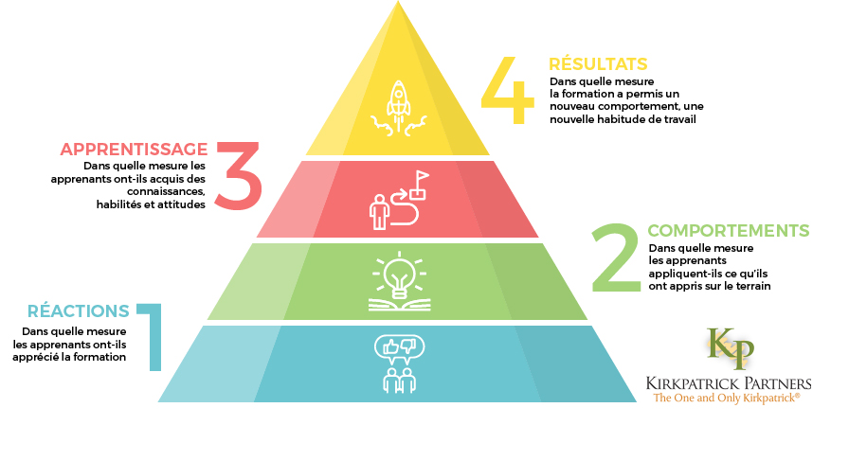

Slide 5
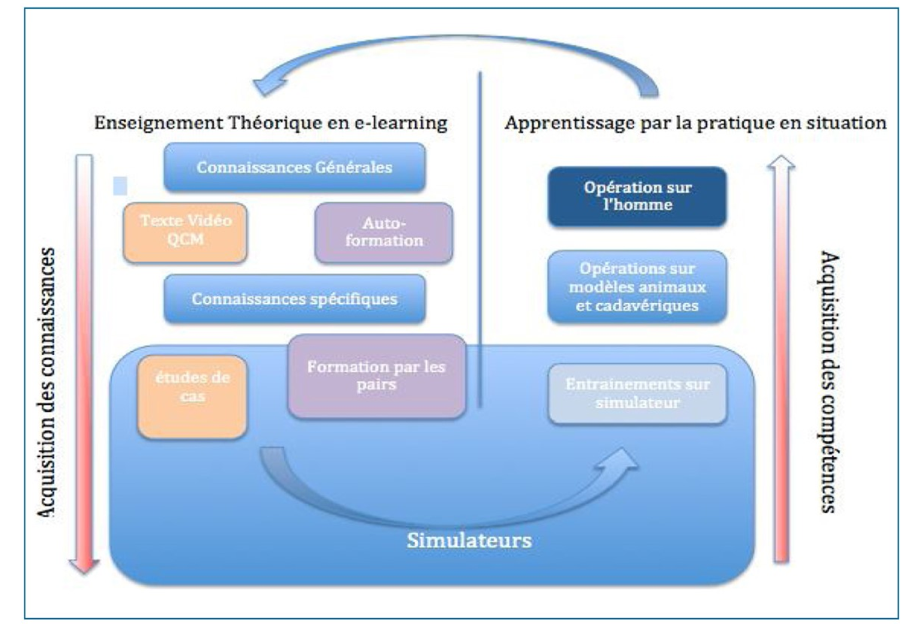

Slide 6
Diplôme Inter Universitaire de Chirurgie PARIETALE
2020 2021
OBJECTIFS DE LA FORMATION
Le Diplôme InterUniversitaire de Chirurgie Pariétale a pour but d’apporter une formation approfondie aux internes et aux chirurgiens digestifs en chirurgie pariétale simple et complexe
Le programme de l’enseignement est multimodal, il associe théorie, pratique sur cadavre et stage en immersion afin d’acquérir les connaissances et les compétences indispensables pour devenir expert de la paroi abdominale …
THEORIE (E-Learning)
Réunion de rentrée le 26 Octobre 2020 à 18h00 (Zoom)
Libre accès au cours sur la plateforme MOODLE avec un format interactif et ludique associant:
des powerpoints courts sonorisées pour les techniques de bases
des sessions « recommandations / bibliographie » pour comprendre la littérature
des sessions vidéos et des QCM de validation
Enseignements interactifs en visioconférence puis archivés sur la plateforme MOODLE
Session 1 (20h) hernies de l’aine (crurale et inguinale)
Techniques prothétiques et non prothétiques
Infections / Complications
Imagerie
Récidives
….
Session 2 et 3 (40h) hernies abdominales primaires et incisionelles
Prévention, Diagnostic, Classification
Situations difficiles : obésité, perte de droit de cité, éventrations péristomiales, éventration sur trocart, …
Cas complexes : Rives, Botox, Goni-Moreno, Component Separation, TAR, …
Session 4 (20h) Situations particulières
Infection de prothèses, tumeurs de la paroi abdominale
Soins post-opératoires et gestion des complications
Hernie du cirrhotique
Dénervation de la paroi abdominale
….

Slide 7
E-Learning.
Pb accès / inscription
fmc@univ-reims.fr
03 26 91 37 47
https://cours.univ-reims.fr
https://www.univ-reims.fr/
SESSION 1
Hernie de l’aine
Décembre
SESSION 2
Principes généraux dans la prise en charge des hernies primaires et incisionnelles de la paroi abdominale
Janvier
SESSION 3
Techniques de réparation
Février
SESSION 4
Considérations particulières
CERTAINS EN DIRECT !!
Note /20, 25%

Slide 8
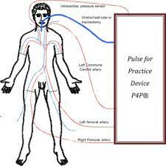
SESSION PRATIQUE ET TABLES RONDES
2 Séminaires de 3 jours 13-14-15 JANVIER 2021 et 2-3-4 Juin 2021
2020 2021
Tables rondes avec les Experts (20h)
Discussion des indications
Echanges de pratiques
Analyse critique des guidelines
Simulation sur modèle anatomique et cadavre perfusé P4P (LABORATOIRE ANATOMIE de Reims) (20h)
Chirurgie ouverture : Rives, Component separation, Liechenstein
Chirurgie coelioscopique : TAPP, TEP, V-TEP, …
Evaluation pratique en fin de session

Slide 9
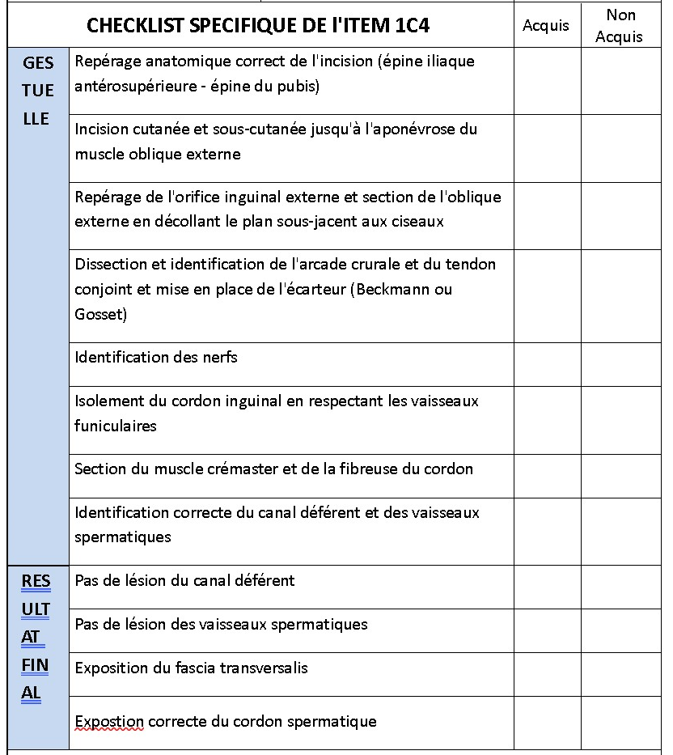
Evaluation pratique +++

Slide 10
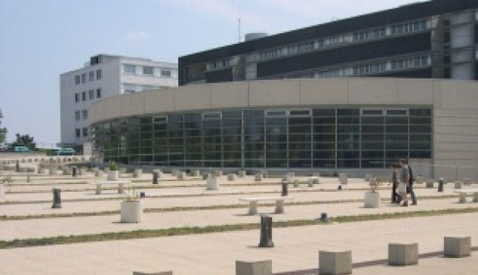
Sessions pratiques
Tables rondes
Faculté de médecine
 | Mercredi | Jeudi | Vendredi
Matin | Tables rondes Experts Sujets débattus imposés, sujets libres | Tables rondes Experts Sujets débattus imposés, sujets libres | Tables rondes Experts Sujets débattus imposés, sujets libres
 | Repas offert | Repas offert | Repas offert
Après-midi | Pratique laboratoire anatomie Laparo, coelio | Pratique laboratoire anatomie Laparo, coelio | (Examen) Maxi 14h
Session 1 : cas clinique écrit, 1h
Session 2 : cas clinique écrit, le jeudi soir
+ poster le vendredi
Note /20, 35%
Questions à poser à l’avance ++ par mail
Cas cliniques ?

Slide 11
Merci ….
RENCONTRE AVEC LES EXPERTS
Dates libres avant fin Octobre 2021
Congrès de chirurgie pariétale
National ou International
Participation ou poster ou communication orale
Immersion au bloc opératoire (1 ou 2 journées)
Etude théorique et pratique de cas des experts
Avec le soutien des membres du Club-Hernie
LISTE DES CONGRES (non exhaustive) : IHS, EHS, MESH, AFC session paroi, … présence obligatoire à au moins 1 congrès
LISTE DES EXPERTS : liste bientôt disponible
Tarif : Internes ou chirurgiens seniors : 650 € (+ part admin.)

Slide 12
Immersion au bloc opératoire
Envoi en janvier d’un document avec tous les chirurgiens français qui ont accepté d’accueillir les étudiants
28 chirurgiens
Assurance obligatoire +++
Pas d’obligation ++
A voir préférentiellement
-Hernie inguinale : Lichtenstein
-Hernie inguinale : TEP
-Hernie inguinale : TAPP
-Eventration : RIVES
-Eventration : COMPONENT SEPARATION
2 journées si possible
Aide financière si possible
Prendre notes / photos
Création d’un poster sur un point précis, une technique
Poster présenté à la dernière session
Poster exposé à MESH
Note /20, 20%

Slide 13
Congrès de chirurgie pariétale
Validation par équipe
Note / 20, 20%
Communication orale à un congrès international : 20 points
Communication affichée à un congrès international : 16 points
Communication orale à un congrès national: 18 points
Communication affichée à un congrès national : 14 points
Présence à un congrès international : 12 points
Présence à un congrès national : 10 points

Slide 14
E-Learning pour la formation théorique → Recommendations → Les meilleures références
→ Vidéos, publications
Formation pratique
→ En laboratoire d'Anatomie
→ 2 séminaires
Tables rondes avec les experts
→ 2 séminaires
Immersion complète chez les chirurgiens experts
→ 2 journées
→ acquisitions des techniques
Participation aux congrès nationaux
→ Présentation de poster
→ Communication orale
Validation des acquis et compétences
Visioconférences

